Slide 1
B.C.S. PANORAMA EPIDEMIOLOGICO 2018
MORBILIDAD GENERAL, INFLUENZA DENGUE, SEMANA # 14
2018
FUENTE: PLATAFORMA SINAVE. SUIVE WNDOWS. SSA
CORTE DE INFORMACION AL 12 - 04 -2018
DEPARTAMENTO DE VIGILANCIA EPIDEMIOLOGICA
RESPONSABLE: DR. MAURICIO BERNAL HERNANDEZ
APOYO TECNICO: ING. ERNESTO NAVARRO HIGUERA

Slide 2
MORBILIDAD GENERAL
BOLETIN EPIDEMIOLOGICO SEMANAL SEMANA 14 2018
DIRECCION DE SERVICIOS DE SALUD
SUBDIRECCION DE CONTROL Y PREVENCION DE ENFERMEDADES
DEPARTAMENTO DE VIGILANCIA EPIDEMIOLOGICA
Prontuario semana 14-2018
Padecimiento | 2018 | 2017 | Variación
Infecciones respiratorias agudas * | 81,147 | 91,074 | -10.90
Enfermedades diarreicas agudas** | 15,061 | 13,037 | 15.53
Infección de vías urinarias | 11,899 | 11,796 | 0.87
Otitis media aguda | 4,364 | 3,367 | 29.61
Gingivitis y enfermedad periodontal | 4,261 | 4,748 | -10.26
Úlceras, gastritis y duodenitis | 4,026 | 3,468 | 16.09
Conjuntivitis | 3,490 | 3,436 | 1.57
Enfermedades de Transmisión Sexual *** | 1,590 | 1,341 | 18.57
Obesidad | 1,381 | 2,082 | -33.67
Asma | 782 | 803 | -2.62
Hipertensión arterial | 770 | 865 | -10.98
Varicela | 551 | 614 | -10.26
Accidentes de transporte en vehículos con motor | 481 | 534 | -9.93
Diabetes mellitus (ambas) **** | 466 | 566 | -17.67
Insuficiencia venosa periférica | 312 | 432 | -27.78
Otras helmintiasis | 296 | 468 | -36.75
Quemaduras | 255 | 280 | -8.93
Depresión | 240 | 244 | -1.64
Hiperplasia de la próstata | 154 | 216 | -28.70
Edema, proteinuria y transtornos hipertensivos en el embarazo, parto y | 143 | 132 | 8.33
Total : | 134,318 | 143,154 | -6.17
Fuente: EPIMORBI-SUAVE. Subdirección de Prevención y Control de Enfermedades. Secretaría de Salud. B.C.S.
*Incluye: infección respiratoria aguda, faringitis, amigdalitis estreptococica, neumonía, bronconeumonía e influenza.
**Incluye: amibiasis intestinal, shigelosis, fiebre tifoidea, giardiasis, enfermedad diarreica aguda, intoxicación alimentaria
bacteriana, paratifoidea, otras salmonelosis y otras infecciones intestinales debidas a protozoarios.
***Incluye: VIH, candidiasis urogenital, herpes genital, infección gonocócica genitourinaria, linfogranuloma venéreo,
sífilis adquirida, tricomoniasis urogenital, chancro blando y vulvovaginitis aguda.
**** Incluye diabetes mellitus tipo 1 y 2.
Observación: Se Incluye información de Consultorios Anexos a Farmacia
Nota: información disponible en el sistema de notificación, para el mismo período en ambos años.

Slide 3
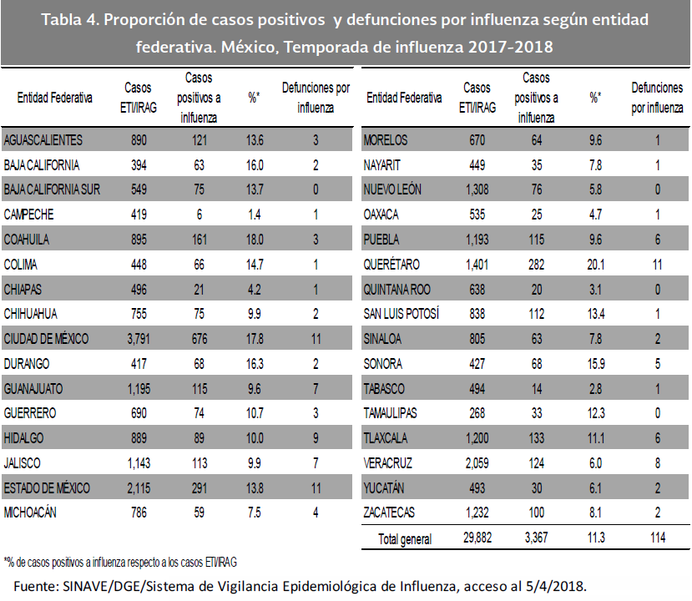
INFLUENZA 2018
BOLETIN EPIDEMIOLOGICO SEMANAL SEMANA 14 2018

